Slide 1
2026 计算机综合实训答辩
NovaShelf
灵感资料工作台
前后端分离 · Vue 3 + Express + MySQL
华东交通大学 · 信息与软件工程学院
2026年6月
Notes:
各位评委老师好，我今天答辩的题目是 NovaShelf 灵感资料工作台。这是一个基于前后端分离架构的创作素材管理平台，使用 Vue 3、Express 和 MySQL 技术栈开发完成。

Slide 2
目录
CONTENTS
PART 01
PART 02
PART 03
项目概述
系统设计
成果展示
项目背景与目标技术栈选型系统总体架构
用户功能模块后台管理模块数据库设计安全设计
系统运行截图测试结果项目总结
02
NovaShelf · 实训答辩
Notes:
本次答辩将从三个部分展开。第一部分是项目概述，介绍项目背景、技术选型和系统架构。第二部分是系统设计，包括功能模块、数据库和安全设计。第三部分是成果展示，通过系统截图和测试结果说明项目完成情况。

Slide 3
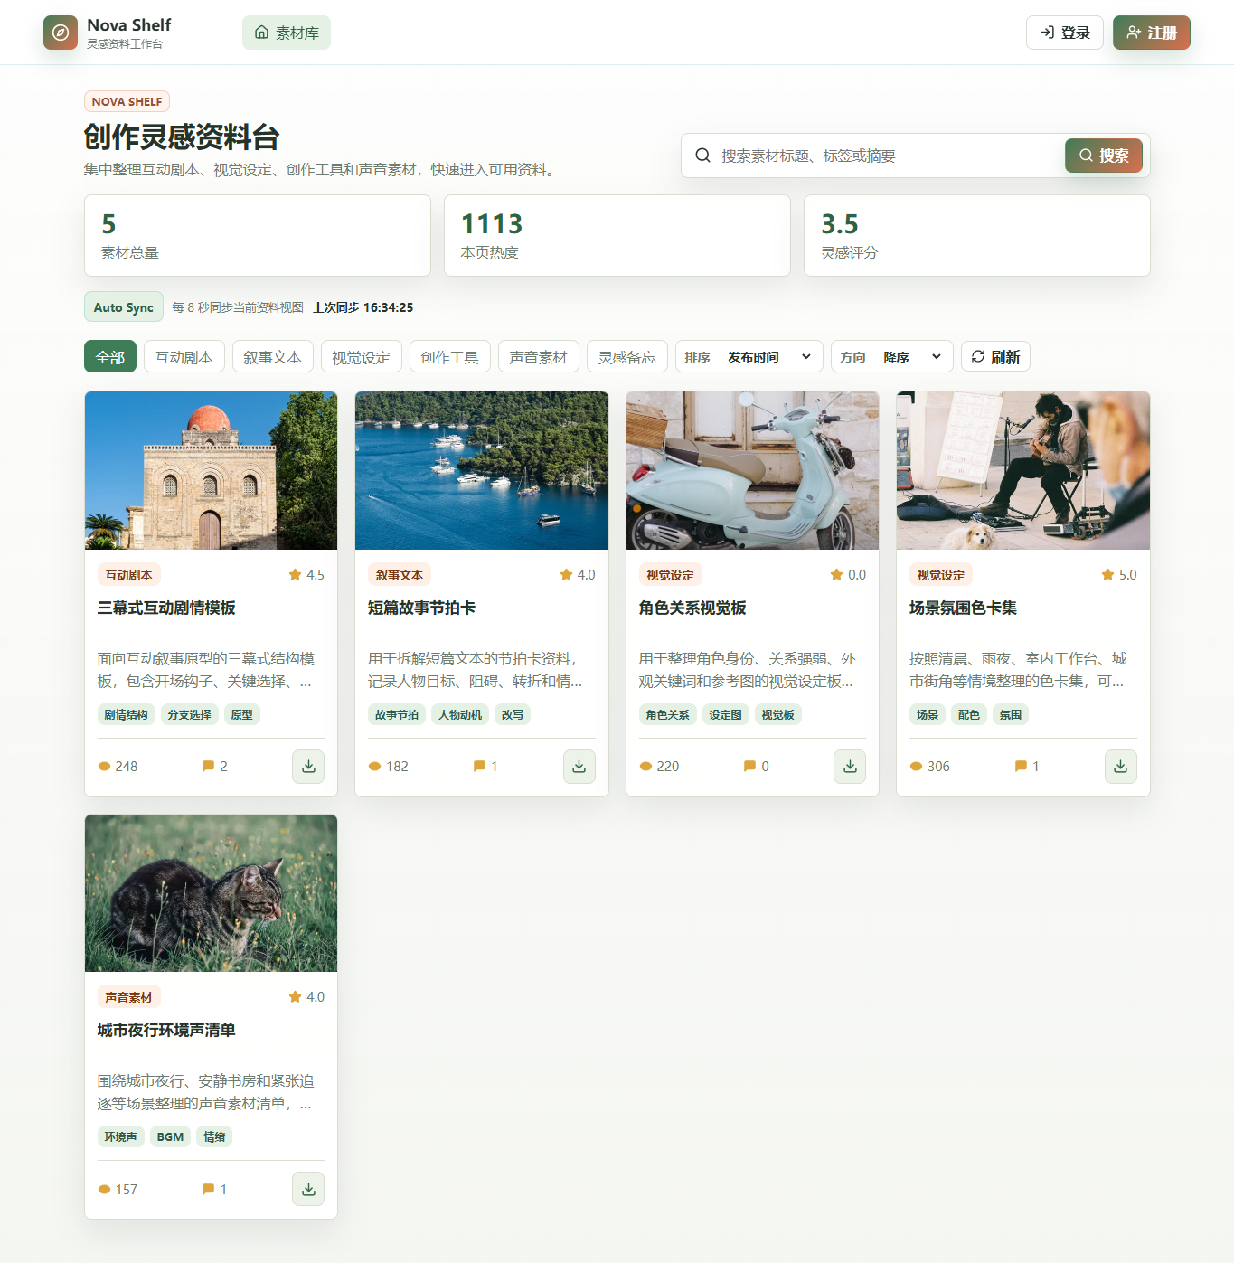
项目概述
PROJECT OVERVIEW
NovaShelf 是一个面向创作者和学习者的灵感资料管理平台，帮助用户浏览、搜索、管理各类创作素材与灵感资料。
资料浏览 · 分类筛选 · 关键词搜索资料反馈 · 用户评分 · 后台管理
互动剧本
叙事文本
视觉设定
创作工具
声音素材
灵感备忘
03
NovaShelf · 实训答辩
Notes:
NovaShelf 是一个面向创作者和学习者的灵感资料管理平台。用户可以在平台上浏览、搜索和管理各类创作素材。系统支持六大资料分类，包括互动剧本、叙事文本、视觉设定、创作工具、声音素材和灵感备忘。用户可以发表资料反馈和评分，管理员可以通过后台进行资料编排和数据看板管理。右侧展示的是系统首页的实际运行界面。

Slide 4
技术栈
TECHNOLOGY STACK
前端 Frontend
后端 Backend
框架
框架
Vue 3 + Vite
Node.js + Express
路由
认证
Vue Router
JWT + bcryptjs
HTTP 客户端
文件上传
Axios
multer (2MB 限制)
图标库
数据库
lucide-vue-next
MySQL (mysql2) + mock
构建工具
配置管理
Vite build
dotenv · .env / .env.example
04
NovaShelf · 实训答辩
Notes:
项目采用成熟的前后端分离技术栈。前端使用 Vue 3 配合 Vite 构建，Vue Router 管理路由，Axios 封装 HTTP 请求，lucide-vue-next 提供图标库。后端使用 Node.js 和 Express 框架，JWT 和 bcryptjs 处理认证安全，multer 处理文件上传。数据库使用 MySQL，同时保留 mock 数据模式方便演示。

Slide 5
系统架构
SYSTEM ARCHITECTURE
MySQL 数据库
users / resources / comments / ratings
Vue 3 前端
/api 代理
Express 后端
Router + Axios
HTTP JSON
REST API + JWT
端口 5173
端口 3000
Mock 数据模式
Vite 开发服务器
multer 文件上传
sampleData.js 内存数据
uploads 目录
封面图片静态服务
05
NovaShelf · 实训答辩
Notes:
系统采用经典的前后端分离架构。前端 Vite 开发服务器运行在 5173 端口，通过 api 代理访问后端。后端 Express 服务运行在 3000 端口，提供 REST API。数据层支持两种模式，一种是连接 MySQL 数据库，包含用户、资料、反馈和评分四张业务表。另一种是 mock 数据模式，使用内存数据便于演示。上传的封面图片通过 uploads 目录提供静态文件服务。

Slide 6
用户功能模块
USER FEATURES
资料浏览
互动功能
个人中心
资料列表展示六大分类筛选关键词搜索多维度排序分页浏览资料详情页
发表资料反馈删除自己的反馈资料评分 (1-5分)每人每资料限一次评分唯一约束防重复
用户注册用户登录JWT 会话保持个人资料获取退出登录页面刷新自动恢复
06
NovaShelf · 实训答辩
Notes:
用户功能分为三大模块。资料浏览模块支持列表展示、六大分类筛选、关键词搜索、多维度排序和分页。互动功能模块允许用户发表资料反馈、删除自己的反馈，以及对资料进行一到五分的评分，每人每资料限一次。个人中心模块提供注册、登录、JWT 会话保持和页面刷新自动恢复等功能。

Slide 7
后台管理模块
ADMIN FEATURES
资料编排
反馈审核
数据看板
新增资料编辑资料信息删除资料上传封面图片限制图片类型 + 2MB表单双重校验
查看全部用户反馈删除任意反馈反馈内容审核用户管理
用户数统计资料数统计反馈数统计评分数统计总访问量分类分布 · 访问排行
07
NovaShelf · 实训答辩
Notes:
后台管理面向管理员角色，包含三个核心模块。资料编排模块支持新增、编辑、删除资料，以及上传封面图片，限制图片类型和 2MB 大小。反馈审核模块可以查看和删除用户反馈。数据看板模块展示用户数、资料数、反馈数、评分数、总访问量、分类分布和访问排行等统计数据。

Slide 8
数据库设计
DATABASE DESIGN
users
resources
id
INT PK AUTO_INCREMENT
id
INT PK
username
VARCHAR(50) UNIQUE
title
VARCHAR(100) NOT NULL
password
VARCHAR(255) bcrypt
category
VARCHAR(50)
role
ENUM('user','admin')
download_url
VARCHAR(255)
avatar
VARCHAR(255)
view_count
INT DEFAULT 0
1:N
1:N
comments
ratings
id
INT PK
id
INT PK
user_id
FK → users
user_id
FK → users
resource_id
FK → resources
resource_id
FK → resources
content
TEXT NOT NULL
score
INT CHECK 1-5 UNIQUE
08
NovaShelf · 实训答辩
Notes:
数据库设计了四张业务表。users 表存储用户账号、bcrypt 哈希密码、角色和头像信息。resources 表存储资料标题、分类、下载链接和访问量。comments 表存储用户反馈，通过外键关联用户和资料，支持级联删除。ratings 表存储评分数据，user_id 和 resource_id 设置唯一约束，防止重复评分。

Slide 9
安全设计
SECURITY DESIGN
密码安全
bcryptjs 哈希存储，密码不明文保存
JWT 密钥管理
密钥从 JWT_SECRET 环境变量读取，未配置时拒绝启动
权限中间件
requireAuth 登录校验 + requireAdmin 管理员校验
CORS 白名单
默认仅允许 localhost:5173，.env 不提交 Git
上传安全
限制图片类型 + 2MB 大小，避免任意文件上传
输入校验
前后端双重表单校验，资源、评论、评分均有校验
09
NovaShelf · 实训答辩
Notes:
系统实现了七层安全机制。密码使用 bcryptjs 哈希存储，JWT 密钥从环境变量读取且未配置时拒绝启动。认证方面使用 requireAuth 和 requireAdmin 两级中间件。CORS 采用白名单策略，dotenv 配置文件不提交 Git。文件上传限制图片类型和 2MB 大小。前后端双重表单校验覆盖资料、反馈和评分的输入验证。

Slide 10
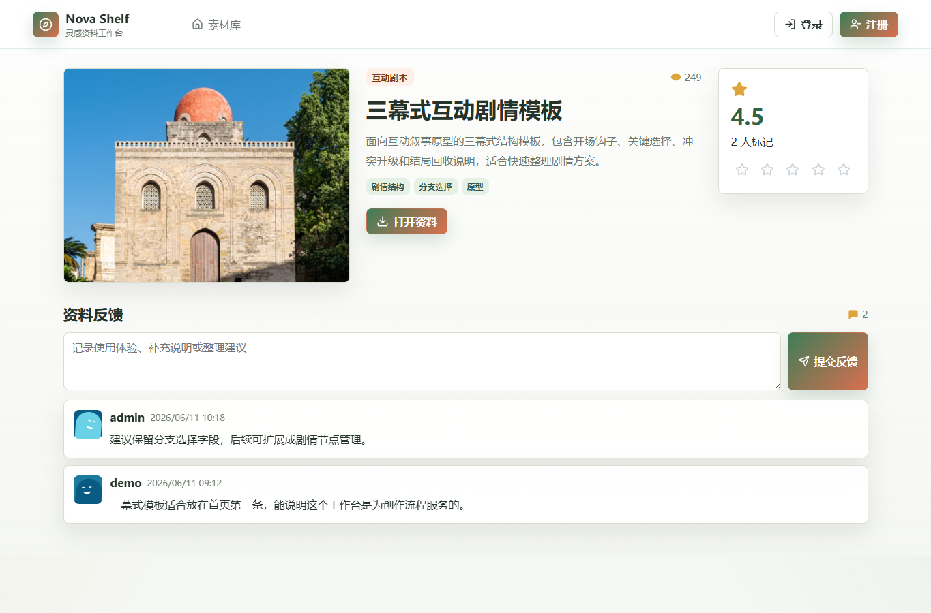
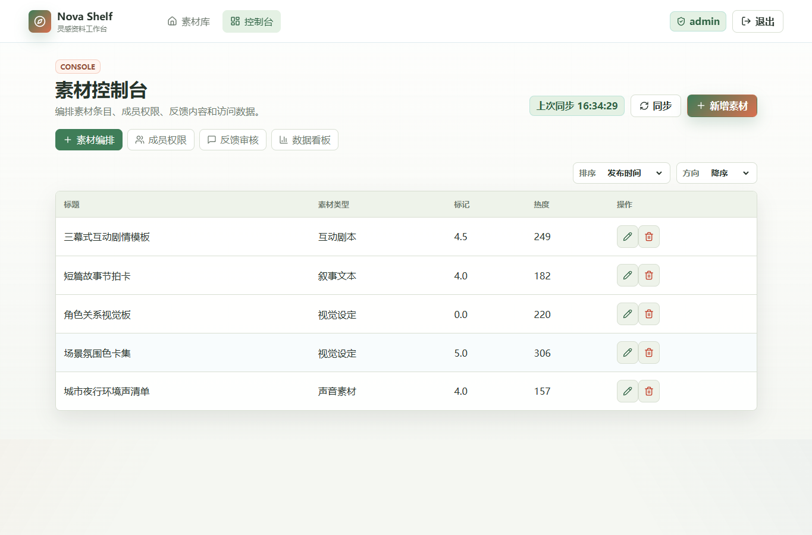
系统运行效果
SYSTEM SCREENSHOTS — PART 1
首页 — 资料列表 · 分类筛选 · 搜索 · 排序
后台 — 资料管理 · 编辑 · 删除
10
NovaShelf · 实训答辩
Notes:
这两张截图展示了系统的核心页面。左侧是资料详情页，展示资料信息、用户反馈列表和评分功能。右侧是后台资料管理页面，管理员可以查看资料列表并进行编辑和删除操作。

Slide 11
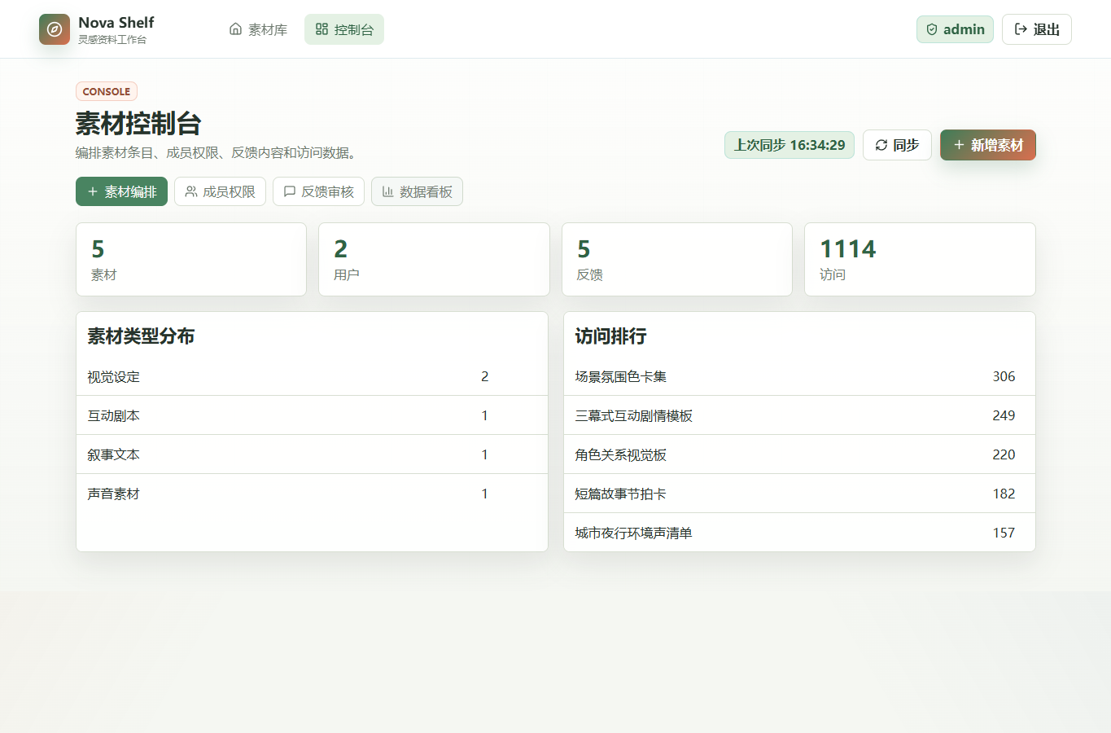
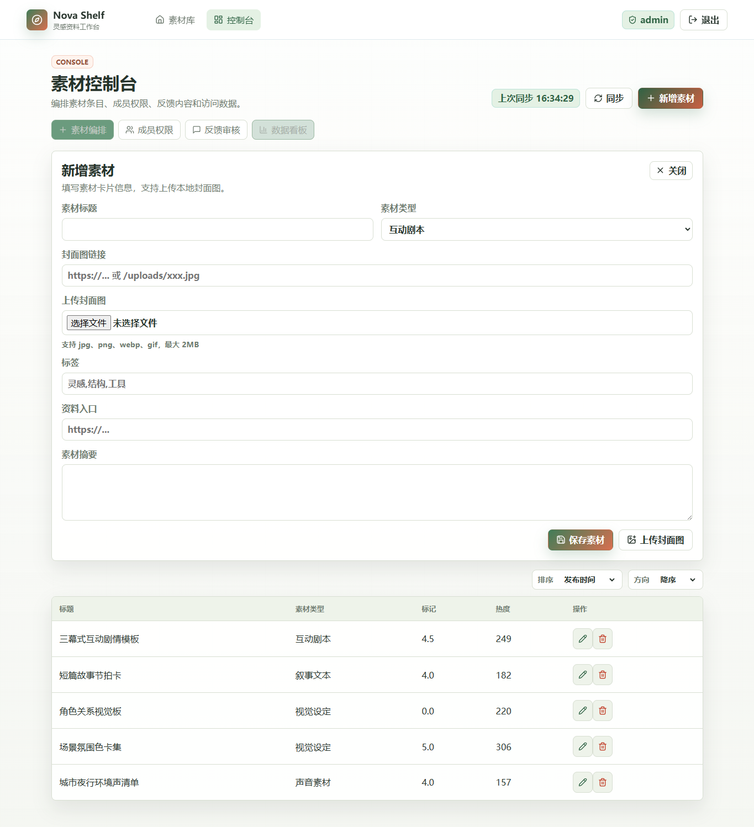
后台管理界面
SYSTEM SCREENSHOTS — PART 2
数据看板 — 统计概览 · 分类分布
新增资料表单 — 表单校验
11
NovaShelf · 实训答辩
Notes:
这两张截图展示了后台管理功能。左侧是数据看板，展示各类统计数据和分类分布。右侧是新增资料表单，管理员填写标题、分类、标签等信息时，系统会进行前后端双重校验。

Slide 12
测试结果
TEST RESULTS
14/14
1644
MySQL
全部通过
接口测试通过
模块构建成功
数据库连接正常
前端构建 + 后端健康检查
编号
模块
操作步骤
预期结果
实际结果
结论
TC01
健康检查
GET /api/health
返回 200
mode=mysql
通过
TC02
资源列表
GET /api/resources?page=1
返回分页资源
返回 4 条
通过
TC03
搜索排序
keyword=Ren&sortBy=view_count
返回匹配资源
返回 2 条
通过
TC04
资源详情
GET /api/resources/1
返回详情
Ren'Py SDK
通过
TC05
异常资源
GET /api/resources/999999
返回 404
返回 404
通过
TC06
管理员登录
POST /api/auth/login (admin)
返回 Token
role=admin
通过
TC07
普通用户
POST /api/auth/login (demo)
返回 Token
role=user
通过
TC08
登录态
GET /api/auth/profile
返回当前用户
username=admin
通过
TC09
后台统计
GET /api/admin/stats
返回统计数据
资料 8、用户 3
通过
TC10
权限控制
GET /api/admin/users (demo)
普通用户被拒绝
返回 403
通过
TC11
输入校验
提交空评论
返回 400
返回 400
通过
TC12
评分校验
提交 score=6
返回 400
返回 400
通过
TC13
资源校验
标题过短 + URL 非法
返回 400
返回 400
通过
12
NovaShelf · 实训答辩
Notes:
系统共进行了 14 项接口测试，全部通过。前端 Vite 构建成功转换 1644 个模块。后端健康检查返回 MySQL 模式正常。测试覆盖了健康检查、资源列表和搜索、资源详情和异常处理、管理员和普通用户登录、登录态校验、后台统计、权限控制、输入校验等多个维度。

Slide 13
项目总结
PROJECT SUMMARY
完成了 NovaShelf 灵感资料工作台的全流程开发，涵盖需求分析、系统设计、前后端开发、接口联调和测试验证。
全栈开发能力
安全机制实现
Vue 3 + Express + MySQL 前后端分离架构
JWT 认证、权限控制、密码哈希、输入校验
文件处理功能
数据库设计
封面上传、类型限制、大小限制、静态服务
四表关联、外键约束、唯一约束、索引优化
配套完整文档
实训报告（11 张图、9 张表、14 项测试用例）、答辩 PPT、自动化工具链（截图脚本 + 报告生成脚本）
13
NovaShelf · 实训答辩
Notes:
通过本次实训，我完成了 NovaShelf 灵感资料工作台的全流程开发。项目实现了 Vue 3 加 Express 加 MySQL 的前后端分离架构，掌握了 JWT 认证、权限控制、文件上传处理、数据库四表关联设计等核心技术。同时配套了完整的实训报告、答辩 PPT 和自动化工具链。

Slide 14
谢谢聆听
欢迎提问
NovaShelf 灵感资料工作台
2026 计算机综合实训
Notes:
以上就是我的答辩内容，感谢各位评委老师的聆听，欢迎提问。

